Slide 1
火山编程·从入门到实战系列
火山服务器程序开发
从入门到实战
巧琢编程网出品
www.qiaozhuo.net

Slide 2
课程目录
一
初识火山服务器程序开发平台
十一
并发编程
二
火山语法基础
十二
模块管理
三
基本数据类型与运算符
十三
解读类库：服务器基本类
四
流程控制
十四
命令行操作
五
复合数据类型
十五
反射
六
方法
十六
MySQL数据库编程
七
指针地址
十七
文件处理
八
类和对象
十八
网络编程
九
接口
十九
项目实战案例
十
错误处理
www.qiaozhuo.net

Slide 3
第一章 初识火山服务器开发平台：章节目录
一
递归火山软件开发平台简介
二
递归火山服务器程序开发工具介绍
三
编写第一个火山服务器程序
www.qiaozhuo.net

Slide 4

第一章 第1节： 递归火山软件开发平台简介
递归火山软件开发平台是武汉递归软件开发有限公司历经多年匠心研发的一款卓越中文编程工具，用于快速开发服务器、视窗及安卓等应用程序。
作为业界广受认可的中文编程工具，其独创性地采用了“语言之上的语言”技术极大地降低了中文用户的编程入门难度；用户仅需具备基础的汉字阅读能力和数学计算能力，便能快速上手编程。
www.qiaozhuo.net

Slide 5
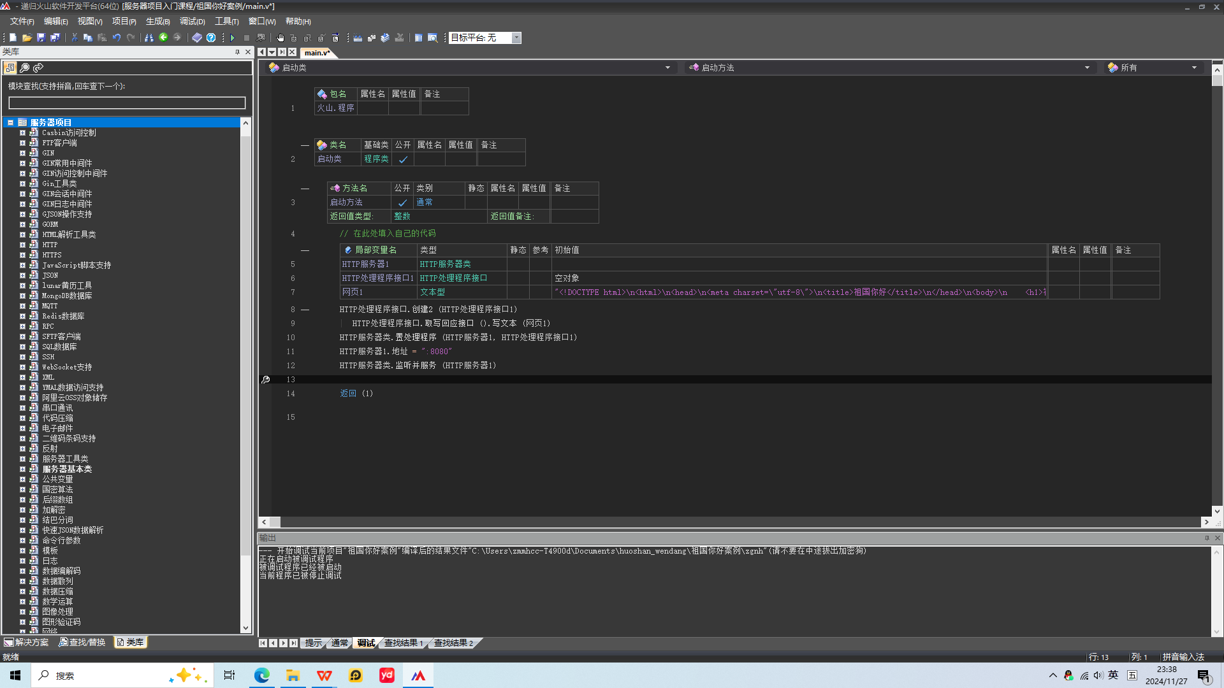
第一章 第2节： 递归火山服务器程序开发工具介绍
图片：软件界面
火山服务器程序开发平台基于GO语言打造，采用中文火山语法进行编程，用于服务器端开发、分布式系统、云计算、网络编程、数据处理等领域。其并发模型简洁高效，支持跨平台，适用于企业级应用、个人项目、系统编程及嵌入式开发，具有广泛的应用前景。
www.qiaozhuo.net

Slide 6
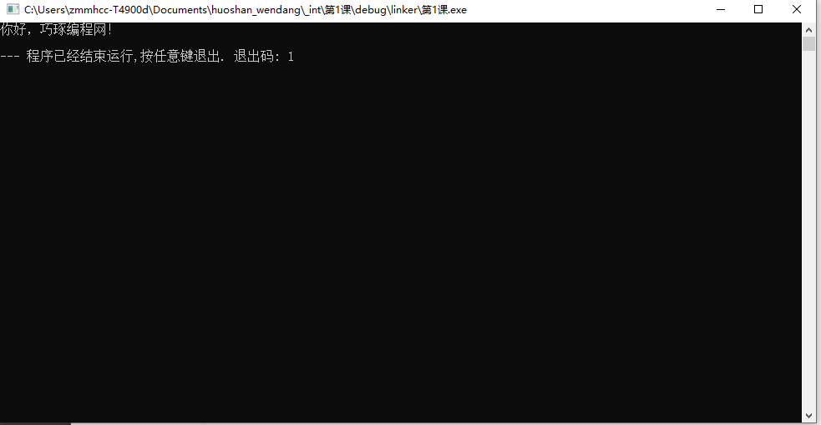
第一章 第3节： 编写第一个火山服务器程序
图片：服务器程序运行结果
案例名称：《你好，巧琢编程网！》
案例要求：用代码“换行输出（ ）”在电脑命令行窗口显示“你好，巧琢编程网！”。
www.qiaozhuo.net

Slide 7
第一章 第3节： 编写第一个火山服务器程序
课后练习题：
练习题目：在电脑命令行窗口输出显示“你好，世界！”
做题提示：使用“换行输出（ ）”命令完成本题目。
www.qiaozhuo.net

Slide 8
第二章 火山语法基础：章节目录
一
关键字和标识符
二
程序的基本结构
三
作用域
四
注释
www.qiaozhuo.net

Slide 9
第二章 第1节： 关键字和标识符
关键字也称保留字，是在递归火山软件开发平台中具有特定含义的词语，它们构成了火山语法不可或缺的一部分。火山语法中共包含60个关键字，具体如下所示。
序号 | 类型 | 关键字（用英文逗号分隔）
1 | 基本数据类型关键字 | 字节,短整数,字符,整数,长整数,变整数,单精度小数,小数,逻辑型,文本型,模板类型1->模板类型8
2 | 名称关键字 | 本对象,父对象,真,假,空对象
3 | 操作符关键字 | .,[], -, *, /, %, +, -, <=, >=, <, >,属于, ==, !=, &&, ||, =
4 | 命令关键字 | 判断循环,循环,如果,否则,至循环尾,跳出循环,返回,取反,位取反,位与,位或,位异或,位左移,位右移,编译出错,调试检查,为调试版,挂接事件,取消挂接事件
表格：火山语法的关键字
www.qiaozhuo.net

Slide 10
第二章 第1节： 关键字和标识符
标识符是用户在编程时定义的名字，用于为各种变量、常量、方法、类等命名。注意，关键字不能作为标识符，否则程序会提示语法错误。
标识符的命名规则为：必须以中文、英文字母、下划线字符开头,后跟中文、英文字母、下划线字符、数字。如：小猫1、abc、_图书类等。
虽然标识符可以任意命名，但是在编程时，最好还是使用便于记忆且有意义的名称，以增加程序的可读性。
程序包名由句点和标识符组合而成，如“火山.服务器”。
www.qiaozhuo.net

Slide 11
第二章 第1节： 关键字和标识符
课后练习题：
以下哪个选项中的标识符命名不正确？（ ）
A: 长江527
B: a苹果
C: 1号仓库
D： _三角形面积S
做题提示：此题考查标识符的命名规则，答案为C选项。
www.qiaozhuo.net

Slide 12




第二章 第2节： 程序文件的基本结构
“新建项目”时所设定的“所处位置”文件夹
“解决方案”文件以.vsln作为文件扩展名
与“火山项目”同名的文件夹
“火山项目”文件则以.v作为文件扩展名
火山程序文件结构示意图
“火山解决方案”文件以.vsln作为文件扩展名，存放在“新建项目”时所设定的“所处位置”文件夹中；一个解决方案中可新建多个火山项目。
“火山项目”文件则以.v作为文件扩展名，存放在与自已同名的文件夹中。
www.qiaozhuo.net

Slide 13
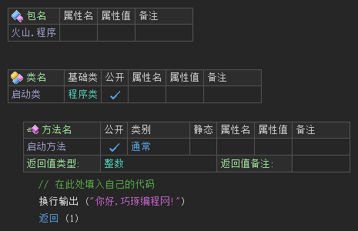
第二章 第2节： 程序的基本结构
通过左侧图示分析火山程序结构：
声明了名为“火山.程序”的包名，用于区分火山“解决方案”内不同程序的名称。
声明了名为“启动类”的类名，且名称不可变，此为程序执行的起点。
声明了名为“启动方法”的方法名，用于执行方法命令。
“换行输出（参数）”方法用于执行在电脑命令行窗口显示参数值。
“返回（参数）”表示执行完“启动方法”后返回参数值。
图1：服务器项目火山程序代码
包
类
方法
代码
图2：项目火山程序结构示意图
www.qiaozhuo.net

Slide 14
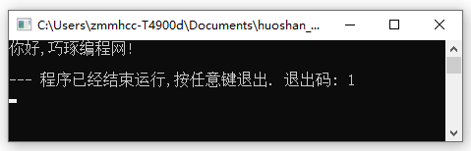
第二章 第2节： 程序的基本结构
图：电脑命令行窗口显示执行“换行输出（）”代码的结果
www.qiaozhuo.net

Slide 15
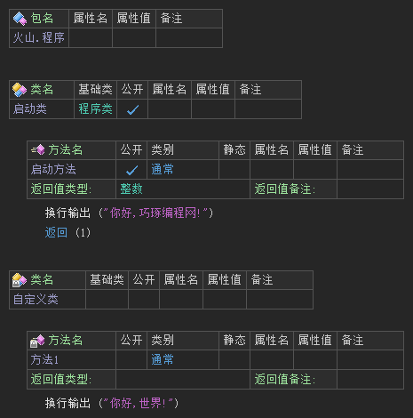
第二章 第3节： 作用域
作用域表示已声明标识符表示的常量、变量、方法或包在程序中的作用范围。
包
类A
方法1
代码A
代码…
方法…
代码A
代码…
类B
方法1
代码A
代码…
方法…
代码A
代码…
图1：服务器项目火山程序代码
图2：项目火山程序结构示意图
www.qiaozhuo.net

Slide 16
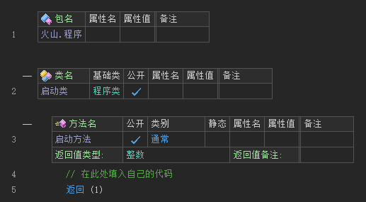
第二章 第4节： 注释
注释的作用是对程序进行解释和说明。编译系统在编译代码时会自动忽略注释，因此注释对于程序的功能实现不起任何作用。在程序中适当添加注释可以提高程序的可读性。为程序添加注释可以起到以下两种作用。
（1）解释程序某些语句的作用和功能，使程序更易于理解，通常用于代码的解释说明。
（2）用注释屏蔽一部分代码，使编译系统暂时忽略被注释的代码，等需要时再取消注释，这些代码就会再次发挥作用，通常用于代码的调试。
图1：服务器新项目默认创建的火山程序代码
www.qiaozhuo.net

Slide 17
第三章 火山语法基础：章节目录
一
变量
二
基础数据类型
三
类型转换
四
常量
五
枚举
六
运算符
七
解读相关类库
www.qiaozhuo.net

Slide 18
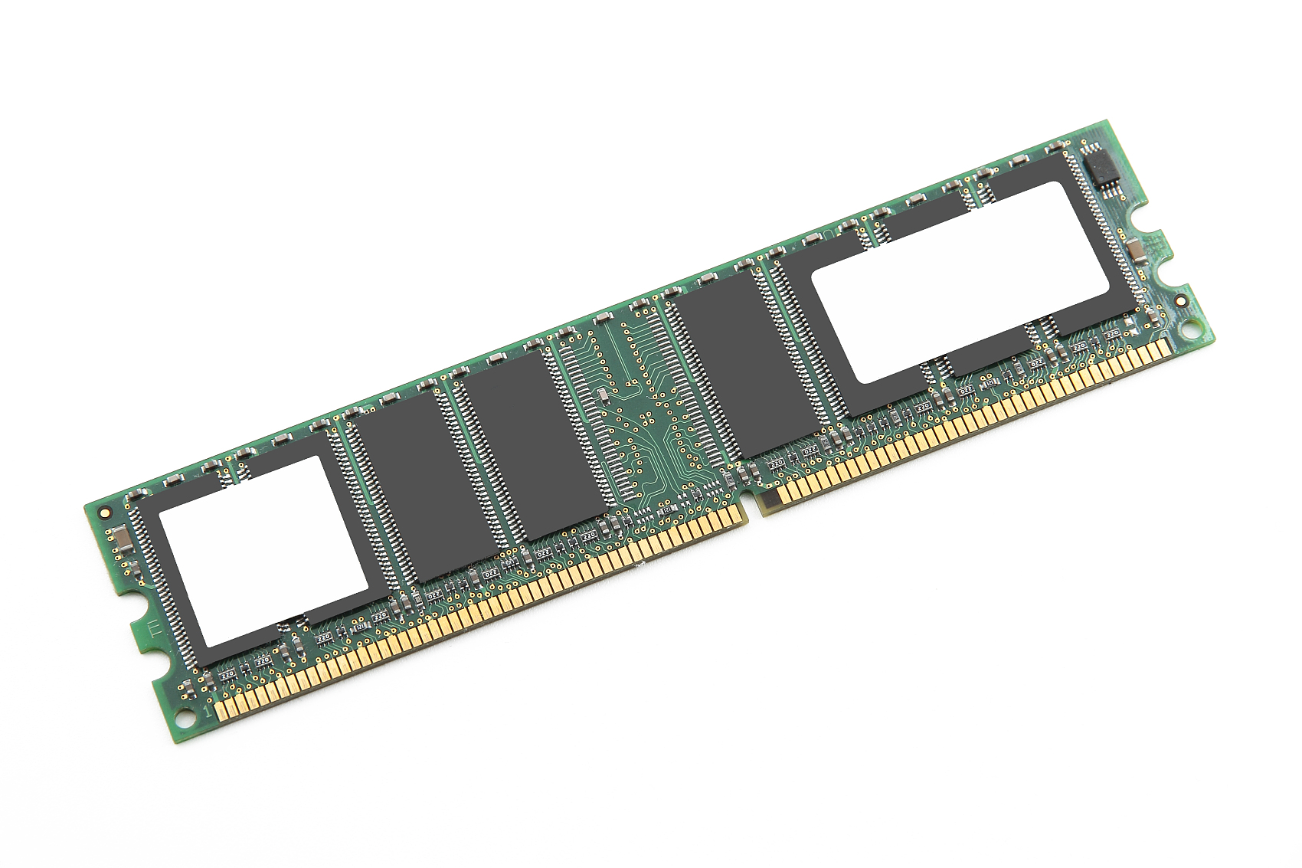
第三章 第1节： 变量
1
变量概述
变量
变量名：整数1
变量值：123
图1：内存条与变量
变量与硬件的联系：当编译器编译火山程序时，通过某个变量值的数据类型，编译器就能够知晓要为这个值分配多大内存。值被存储在指定大小的内存中后，即可通过算术、关系、逻辑等运算符对其进行计算。
变量的含义：变量来源于数学。在高中数学里，变量被定义为“没有固定的值，可以改变的数”。但是，变量在计算机语言中被定义为“能够存储数据（计算结果或值）的内存”。明确变量在计算机语言中的含义后，下面讲解变量在火山平台中的使用方法。
www.qiaozhuo.net

Slide 19
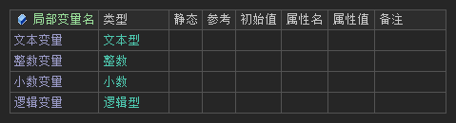
第三章 第1节： 变量
2
变量的声明
表：火山声明表
在火山代码编辑区通过点击鼠标右键选择“插入新成员/局部变量”创建空白《火山声明表》，随后在“成员/局部变量名”和“类型”列中填写对应信息，即可声明变量。
变量名由用户根据标识符的命名规则自定义，变量类型我们在下节课中会学到。
注：也可通过快捷键Ctrl + L 创建。
www.qiaozhuo.net

Slide 20
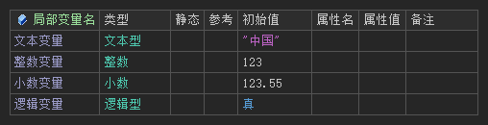
第三章 第1节： 变量
3
变量的初始化
表：火山声明表
通过在《火山声明表》的“初始值”列中填写对应信息，即可声明变量的初始值。
注：如果在《火山声明表》的“初始值”列中不填写任何信息，那么变量的初始值会被设置为变量类型的默认值。文本型、整数、小数、逻辑型变量的默认值分别为：””(即空)、0、0.0、假。
www.qiaozhuo.net

Slide 21
第三章 第2节： 基础数据类型
在火山平台中，基础数据类型包括字节、短整数、字符、长整数、单精度小数、整数、小数、逻辑型、文本型、模板类型1~模板类型8等。
常用的基础数据类型：
序号 | 基础数据类型 | 举例
1 | 文本型 | “张三”、”长江”、”123”
2 | 整数型 | 10、9、2024、1234
3 | 小数型 | 1.23、5.545、9.85885
4 | 逻辑型 | 真、假
www.qiaozhuo.net

Slide 22
第三章 第2节： 基础数据类型
基础数据类型与字节的关系：
在计算机系统中，字节是数据存储和传输的基本单位。例如，当我们保存一个文本文件时，文件中的每个字符都可能被存储为1个或多个字节。同样，当我们通过网络传输数据时，数据通常也是以字节为单位进行传输的。总的来说，字节是计算机信息技术中非常重要的一个概念，它为我们提供了一种方便的方式来计量和存储数据。
序号 | 基础数据类型 | 内存占用
1 | 字节 | 1个字节
2 | 字符 | 4个字节
3 | 整数型 | 在32位系统上通常为4个字节，在64位系统上通常为8个字节
4 | 单精度小数 | 4个字节
5 | 小数 | 8个字节
6 | 文本型 | 文本本身是一个指向底层字节数组的指针和长度信息，实际字节数组的内存占用取决于字符串的内容长度
7 | 逻辑型 | 1个字节
www.qiaozhuo.net

Slide 23
第三章 第3节： 数据类型转换
1、在火山平台中，可以把一个类型的值转换成另一个类型的值，这个转换过程称作类型转换。
小数转文本型：
小数
文本型
小数转整数：
小数
整数
整数转文本型：
整数
文本型
2、在火山平台可以准确无误地把取值范围较小的类型转换为取值范围较大的类型，例如，单精度小数类型的值可以转换成小数类型的值。但把取值范围较大的类型转换为取值范围较小的类型时，会发生精度丢失的情况。
小转大精度不丢失：
单精度小数
小数
大转小精度丢失：
小数
整数
www.qiaozhuo.net

Slide 24
第三章 第4节： 常量
常量指的是在程序运行期间，值不会被修改的量。在火山平台中，常量的类型只能是基础数据类型，即数值、逻辑型和文本型等类型。
声明并初始化常量的语法格式与声明并初始化变量的语法格式大致相同，火山平台编译器会根据常量的值推断常量的类型。
常量的主要用途有：
  配置管理：用于存储配置参数，如数据库连接字符串、API密钥、服务器地址等。这些值在不同的环境（开发、测试、生产）中可能不同，但使用常量可以方便地管理和切换。
  物理常数：在科学计算或工程应用中，常量用于表示物理常数，如光速、重力加速度等。
  性能优化：由于常量的值在编译时就已确定，编译器有时可以对使用常量的代码进行优化，从而提高程序的性能。
通过使用常量，程序员可以编写更加健壮、可维护和可读的代码。同时，常量还可以作为注释文档的一部分，帮助其他开发者理解代码中的特定值或配置。
www.qiaozhuo.net

Slide 25
第三章 第5节： 枚举
1
枚举的概述
枚举是一种特殊的类类型，它用于表示一组固定的常量。这些常量通常代表一组相关的标识符，例如季节、星期几、颜色等。
火山服务器开发平台基于GO语言封装，但GO语言实际上并没有原生的枚举类型，不过GO语言提供了一些替代方案来实际枚举的功能。
在火山服务器平台中，枚举类可以实现一个用于遍历单值序列的枚举器。
枚举类相比用类的成量常量的优势：
  减少错误：通过限制变量的可能值，可以减少因使用无效值而导致的错误。
  遍历功能：实现对枚举值的遍历。
  实现接口：提供更多的功能和灵活性。这使得枚举不仅可以表示一组常量，还可以包含与这些常量相关的行为。
  迭代和集合操作：可以与哈希表协同使用，从而更方便地进行集合处理和数据存储。
www.qiaozhuo.net

Slide 26

第三章 第5节： 枚举
2
火山拓展属性表
拓展属性
基本属性
www.qiaozhuo.net

Slide 27
第三章 第5节： 枚举
3
火山模板类
在火山平台中“所有模板类”不支持直接调用，需要通过“子类”才能调用模板类中的方法。
www.qiaozhuo.net

Slide 28
第三章 第5节： 枚举
4
方法的调用
类
常量
变量
方法
方法类型：
方法调用格式：
通常方法
对象名.方法名（ ）
静态方法
类名.方法名（ ）
全局静态方法
方法名（ ）
www.qiaozhuo.net

Slide 29
第三章 第5节： 枚举2
案例：将唐代诗人孟浩然所作的《春晓》中的每句诗词以常量的形式写入枚举器类2的对象中，再将枚举器对象中的常量写入哈希表备用。
春眠不觉晓
处处闻啼鸟
夜来风雨声
花落知多少
背景知识：
1、“枚举器类2”为火山服务器类库中的一个系统类，用于遍历值对序列的枚举器。
2、哈希表是一种基于哈希函数组织数据的数据结构，它使用键（Key）通过哈希函数计算出一个位置（通常称为槽或桶），然后将数据存储在该位置。由于哈希函数的设计目的是将键快速映射到表中的位置，而不考虑键的顺序，因此哈希表中的元素不会按照插入顺序、字典顺序或其他任何特定顺序排列。
www.qiaozhuo.net

Slide 30
第三章 第5节： 枚举2
课后习题：将唐代诗人李白所作的《静夜思》中的每句诗词以常量的形式写入枚举器类2的对象中，再将枚举器对象中的常量写入哈希表备用。
床前明月光
疑是地上霜
举头望明月
低头思故乡
www.qiaozhuo.net

Slide 31
第三章 第6节： 运算符
火山平台中包含算术运算符、关系运算符、逻辑运算符、位运算符、赋值运算符和其他运算符等6种运算符。
1、算术运算符：四则运算符包括加法（+）、减法（-）、乘法（*）和除法（/），这些运算符与数学中的运算完全一致。火山平台支持这些运算符的混合使用，并且遵循数学运算的优先级规则：先进行乘法和除法运算，然后进行加法和减法运算；对于包含括号的表达式，先计算括号内的内容，再计算括号外的。
序号 | 运算符 | 功能
1 | + | 相加
2 | - | 相减
3 | * | 相乘
4 | / | 相除
5 | % | 求余
表：算术运算符及功能说明
www.qiaozhuo.net

Slide 32
第三章 第6节： 运算符
案例题1：新建两个整数变量，声明变量1和变量2的值分别为整数8和整数5，分别求变量1和变量2的加、减、乘、除、求余等计算结果。
www.qiaozhuo.net

Slide 33
第三章 第6节： 运算符
2、关系运算符：
序号 | 运算符 | 功能
1 | == | 检查左边值是否等于右边值
2 | != | 检查左边值是否不等于右边值
3 | > | 检查左边值是否大于右边值
4 | < | 检查左边值是否小于右边值
5 | >= | 检查左边值是否大于或等于右边值
6 | <= | 检查左边值是否小于或等于右边值
表：关系运算符及功能说明
www.qiaozhuo.net

Slide 34
第三章 第6节： 运算符
案例题2：新建两个整数变量，声明变量1和变量2的值分别为整数8和整数5，分别用关系运算符计算两者间结果。
www.qiaozhuo.net

Slide 35
第三章 第6节： 运算符
3、逻辑运算符：
序号 | 运算符 | 功能
1 | && | 相当于中文中的“且”
2 | || | 相当于中文中的“或”
3 | 取反 | 相当于中文中的“非”
表：逻辑运算符及功能说明
www.qiaozhuo.net

Slide 36
第三章 第6节： 运算符
案例题3：新建两个整数变量，声明变量1和变量2的值分别为整数8和整数5，分别用逻辑运算符计算两者间结果。
www.qiaozhuo.net

Slide 37
第三章 第6节： 运算符
4、位运算符：位运算是对数值进行逐位二进制操作的一种技术。现代电子计算机内部采用二进制方式存储和处理数据，无论是输入的数组、字母、汉字等信息，最终都被转换为二进制形式进行存储。在计算机内部，一个二进制单位被称为“比特（bit）”，其状态仅包含0或1两种。位运算命令直接作用于这些比特，通过改变它们的状态来改变数据。需要注意的是，在火山平台中位运算都是针对“整数”类型进行操作的，而整数的长度通常固定为4个字节（即32位），也就是一组包含32个比特的二进制数。
序号 | 运算符 | 功能
1 | & | 按位与运算符
2 | | | 按位或运算符
3 | ^ | 按位异或运算符
4 | << | 左移运算符。右移n位就是乘以2的n次方
5 | >> | 右移运算符。右移n位就是乘以2的n次方
表：位运算符及功能说明
www.qiaozhuo.net

Slide 38
第三章 第6节： 运算符
5、赋值运算符：赋值符即〝 = 〞，用于将右侧的参数值赋予给左侧参数内容，可用于变量、写属性等。
6、其它运算符：
算术取反操作符：即〝 - 〞，用作返回将指定数值进行符号翻转后的结果值
强制类型转换符：即〝 () 〞，用作将数据强行转换到所指定的数据类型。
www.qiaozhuo.net

Slide 39
第三章 第6节： 运算符
案例题4：新建一个小数变量，声明其值为1.2，分别用算术取反操作符、强制类型转换符演示相关结果。
www.qiaozhuo.net

Slide 40
第三章 第3节： 解读类库《文本操作类》
文本操作图解：
中国
人民
中国人民
中国人民
中国人民
12
中国人
拼接文本
获取文本长度
分割文本
www.qiaozhuo.net

Slide 41
第三章 第3节： 解读类库《文本操作类》
课后习题：利用火山服务器类库中的“文本操作类”中文本“ABC”转换为小写字母“abc”。
www.qiaozhuo.net

Slide 42
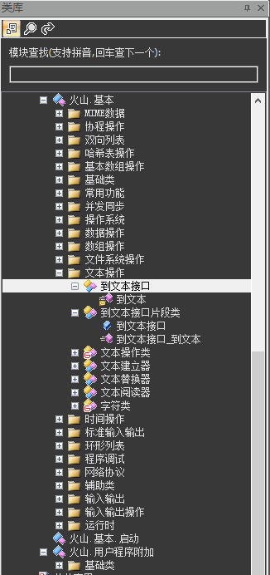
第三章 解读类库
www.qiaozhuo.net

Slide 43
第三章 第3节： 解读类库《文本操作类》
课后习题：将以下html文档中的动物姓名和年龄信息取出，并用指定格式显示成文本：文本1 = 姓名+年龄+“了”，最后用换行输出方法显示文本1。
<!DOCTYPE html>
<html lang="zh-CN">
<head>
<meta charset="UTF-8">
<meta name="viewport" content="width=device-width, initial-scale=1.0">
<title>小猫信息</title>
</head>
<body>
<h1>小猫信息</h1>
<p>小猫的姓名是：<strong>马特</strong></p>
<p>小猫的年龄是：<strong>4岁</strong></p>
</body>
</html>
www.qiaozhuo.net

Slide 44
第三章 解读类库
解读类库：
火山服务器基本类>文本操作>文本替换器
适用场景：对文本进行批量替换处理。
www.qiaozhuo.net

Slide 45
第三章 解读类库
解读类库：
火山服务器基本类>文本操作>文本阅读器
适用场景：用作支持从文本中以流的方式读取数据
www.qiaozhuo.net

Slide 46
第三章 解读类库
解读类库：
火山服务器基本类>文本操作>字符类
适用场景：提供字符相关操作
www.qiaozhuo.net

Slide 47
第四章 流程控制·章节目录
一
条件判断语句
二
循环语句
三
循环控制语句
www.qiaozhuo.net

Slide 48
第四章 第1节： 条件判断语句
1
流程控制的概述
程序之所以能按照开发者的想法执行，是因为程序中存在着控制语句。通过控制语句能够改变程序执行的轨迹。火山平台中的控制语句分为条件判断语句和循环语句两类。其中，条件判断语句是根据判断的结果（真或假）来决定执行哪段语句序列；循环语句是在满足一定条件下，反复执行一段语句序列。
火山平台中的条件判断语句主要包括两种：第一种是“如果-否则”结构语句，第二种是“分支判断-分支”结构语句。其中，应用最广泛的是“如果-否则”结构语句。接下来本课程将介绍这两种语句的使用方法。
www.qiaozhuo.net

Slide 49
第四章 第1节： 条件判断语句
2
流程控制
判断
条件
语句一
真
假
语句一
语句二
语句三
语句……
语句……
顺序结构
选择结构
www.qiaozhuo.net

Slide 50
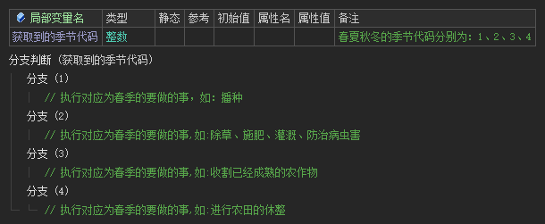
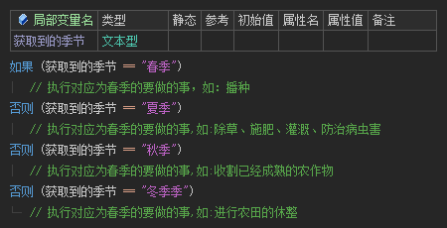
第四章 第1节： 条件判断语句
3
条件判断语句
“如果-否则”结构语句
“分支判断-分支”结构语句
www.qiaozhuo.net

Slide 51
第四章 第1节： 条件判断语句
4
案例题
案例题1：将3个数字56、76、96分别定义在变量中，应用简单“如果”语句获取这3个数中的最大值。
www.qiaozhuo.net

Slide 52
第四章 第1节： 条件判断语句
4
案例题
案例题2：判断2023年2月的天数。
www.qiaozhuo.net

Slide 53
第四章 第1节： 条件判断语句
4
案例题
案例题3：将“今天是星期几”定义在变量中，根据“今天是星期几”输出不同的贴心提醒警句。
www.qiaozhuo.net

Slide 54
第四章 第1节： 条件判断语句
5
课后练习题
练习题1：输出考试成绩对应的等级。将某学校的学生成绩转化为不同等级，划分标准如下。
“优秀”，大于或等于90分；
“良好”，大于或等于75分；
“及格”，大于或等于60分；
“不及格”，小于60分。
假设某学生的考试成绩是66分，输出该成绩对应的等级，请用代码完成此题。
www.qiaozhuo.net

Slide 55
第四章 第2节： 循环语句
1
概述
在编写程序时经常会遇到一些具有规律性的重复操作，在满足条件的情况下重复执行某些语句，就是循环结构。火山平台中的”循环”具有5种不同的表现形式，除了标准的”循环”之外，还有“计次循环”、“判断循环”、“遍历循环”和“循环嵌套”四种形式。下面分别进行介绍。
www.qiaozhuo.net

Slide 56
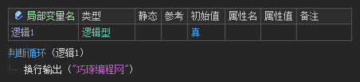
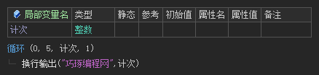
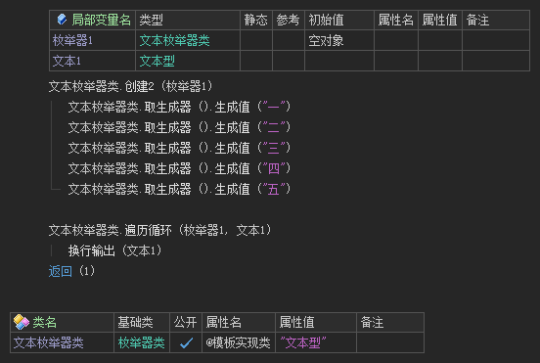


第四章 第2节： 循环语句
2
循环
图四：判断循环语句
图1：常规循环语句
图二：计次循环语句
图三：逆向计次循环语句
图五：遍历循环
www.qiaozhuo.net

Slide 57
第四章 第2节： 循环语句
3
案例题
案例题1：使用“循环”、“计次循环”语句换行输出1～5等5个数字。
案例题2：使用循环语句计算100以内所有偶数的和，并在页面中输出计算后的结果。
案例题3：使用嵌套的循环语句输出乘法口诀表。
www.qiaozhuo.net

Slide 58
第四章 第2节： 循环语句
4
课后练习题
练习题1：使用“循环”、“计次循环”语句换行输出1～5等5个数字。
案例题2：使用循环语句计算100以内所有偶数的和，并在页面中输出计算后的结果。
案例题3：使用嵌套的循环语句输出乘法口诀表。
www.qiaozhuo.net

Slide 59
第四章 第2节： 循环语句
4
课后练习题
练习题1：使用循环语句将100以内所有偶数用“换行输出”的方法显示在命令行窗口中（注意不是求和，是仅显示偶数）。
www.qiaozhuo.net

Slide 60
第四章 第3节： 循环控制语句
1
概述
在编写循环程序时，如果循环还未结束就已经处理完所有任务，那么就没有必要让循环继续执行下去，继续执行下去既浪费时间又浪费内存资源。火山平台提供了2个流程控制类关键字：跳出循环、到循环尾。
www.qiaozhuo.net

Slide 61
第五章 复合数据类型
一
数组
二
基本数据模板类
三
哈希表模板类
四
解读类库
www.qiaozhuo.net

Slide 62
第五章 第1节： 数组
1
概述
常规变量仅与一个值相关联，而数组能够容纳多个同类型的数据值。通过使用数组，可以有效减少代码量，并提升数据复用的效率。
数组是具有固定长度、包含零个或多个相同类型元素的序列。数组中的每个元素都是通过索引被访问的；其中，与第一个元素对应的索引是0，与第二个元素对应的索引是1，与第3个元素对应的索引是2，以此类推。
www.qiaozhuo.net

Slide 63
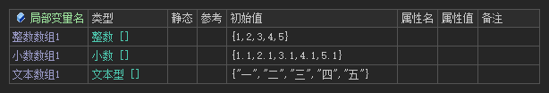
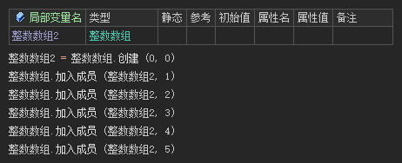
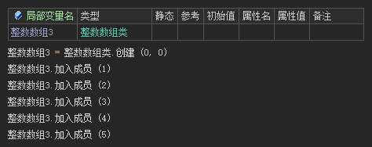
第五章 第1节： 数组
2
数组的声明
数组的声明主要有3种方式，如下图所示
图1：使用基本数据类型创建数组
图2：使用基本数组模板类创建数组
图3：使用数组模板类创建数组
www.qiaozhuo.net

Slide 64
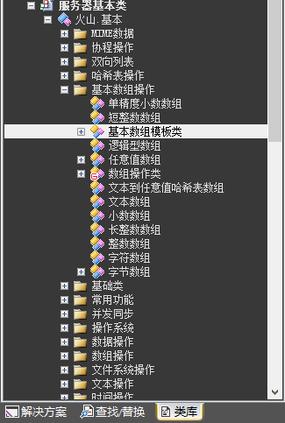
第五章 第2节： 基本数组模板类
1
概述
基本数组模板类与数组类似，都可以存储同类型的元素；但不同的是数组的长度是固定的，而基本数组模板类的长度是可变的。
在上节课中我们已经初步介绍了的声明、赋值和使用，本节课我们就基本数组模板的类库进行解读。
www.qiaozhuo.net

Slide 65
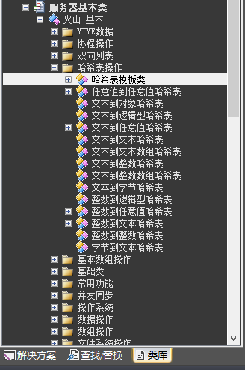
第五章 第3节： 哈希表模板类
1
概述
哈希表是一种数据结构，是拥有键值对的无序集合。在这个集合中，键是唯一的；通过键可以获取与键对应的值。
www.qiaozhuo.net

Slide 66
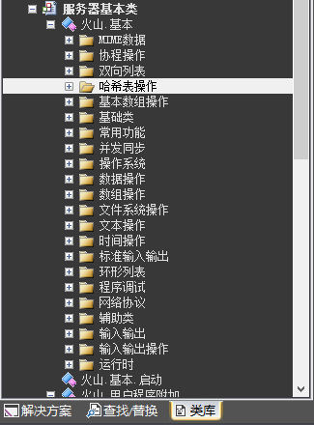
第五章 第4节： 解读类库
解读类库：
火山服务器基本类>基本数组操作
火山服务器基本类>哈希表操作
适用场景：用于复合型数据的操作
www.qiaozhuo.net

Slide 67
第五章 第2节： 基本数组模板类
4
课后练习题
练习题1：声明并初始化整数数组，包含1、2、3、4、5、6、7、8和9等9个元素。从组数中索引为3的元素往后连续删除3个元素，最后输出删除元素后的数组。
www.qiaozhuo.net

Slide 68
说明
尊敬的学员：
您将看到基于PPT展示的理论内容。这部分内容主要涵盖课程的基础理论知识和核心概念，通过详尽的解释帮助您建立起坚实的理论基础。
然而，随着课程的推进，我们将更多地转向实践操作环节。这部分内容由于其高度的操作性和实践性，不再适合通过PPT进行讲解。因此，PPT中无课件内容的章节将以实操演示为主，旨在让您通过实际动手操作加深对理论知识的理解，并掌握必要的技能技巧。
请注意，在实践操作部分，我们鼓励您跟随视频一起动手练习，这将有助于提高您的实际操作能力以及解决问题的能力。希望这种安排能够帮助您更好地学习并应用所学知识。
祝您学习愉快！
www.qiaozhuo.net

